Slide 1
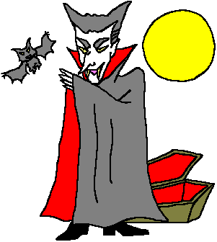

Slide 2
SANGUE:
TESSUTO CONNETTIVO FLUIDO DI COLORE ROSSO
CONFINATO ALL’INTERNO DELL’ APPARATO CIRCOLATORIO,
DOVE CIRCOLA CONTINUAMENTE GRAZIE SOPRATTUTTO
ALLE CONTRAZIONI CARDIACHE

Slide 3
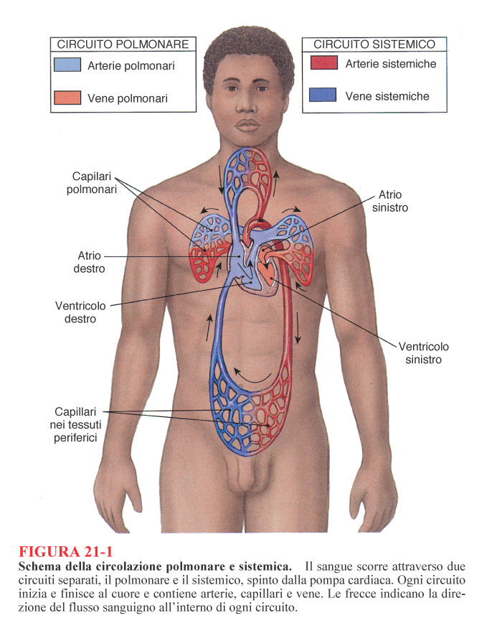

Slide 4
SANGUE
CONNETTIVO FLUIDO VISCOSO
ELEMENTI
FIGURATI
ERITROCITI
LEUCOCITI
PIASTRINE
SOSTANZA LIQUIDA
INTERCELLULARE
PLASMA
45% IN PESO
55% IN PESO

Slide 5
FUNZIONI DEL SANGUE
TRASPORTO DI O₂ E CO₂
ASSUNZIONE DI SOSTANZE ASSORBITE A LIVELLO INTESTINALE E TRASPORTO,
VIA FEGATO, ALLE CELLULE
TRASPORTO DI ORMONI DALLE GHIANDOLE ENDOCRINE ALLE CELLULE BERSAGLIO
TRASPORTO DI SOSTANZE DA ELIMINARE AI RENI E ALLE GHIANDOLE SUDORIPARE
TERMOREGOLAZIONE
DIFESA DA AGENTI ESTERNI SPECIFICA E ASPECIFICA
REGOLAZIONE DELL’EMOSTASI

Slide 6
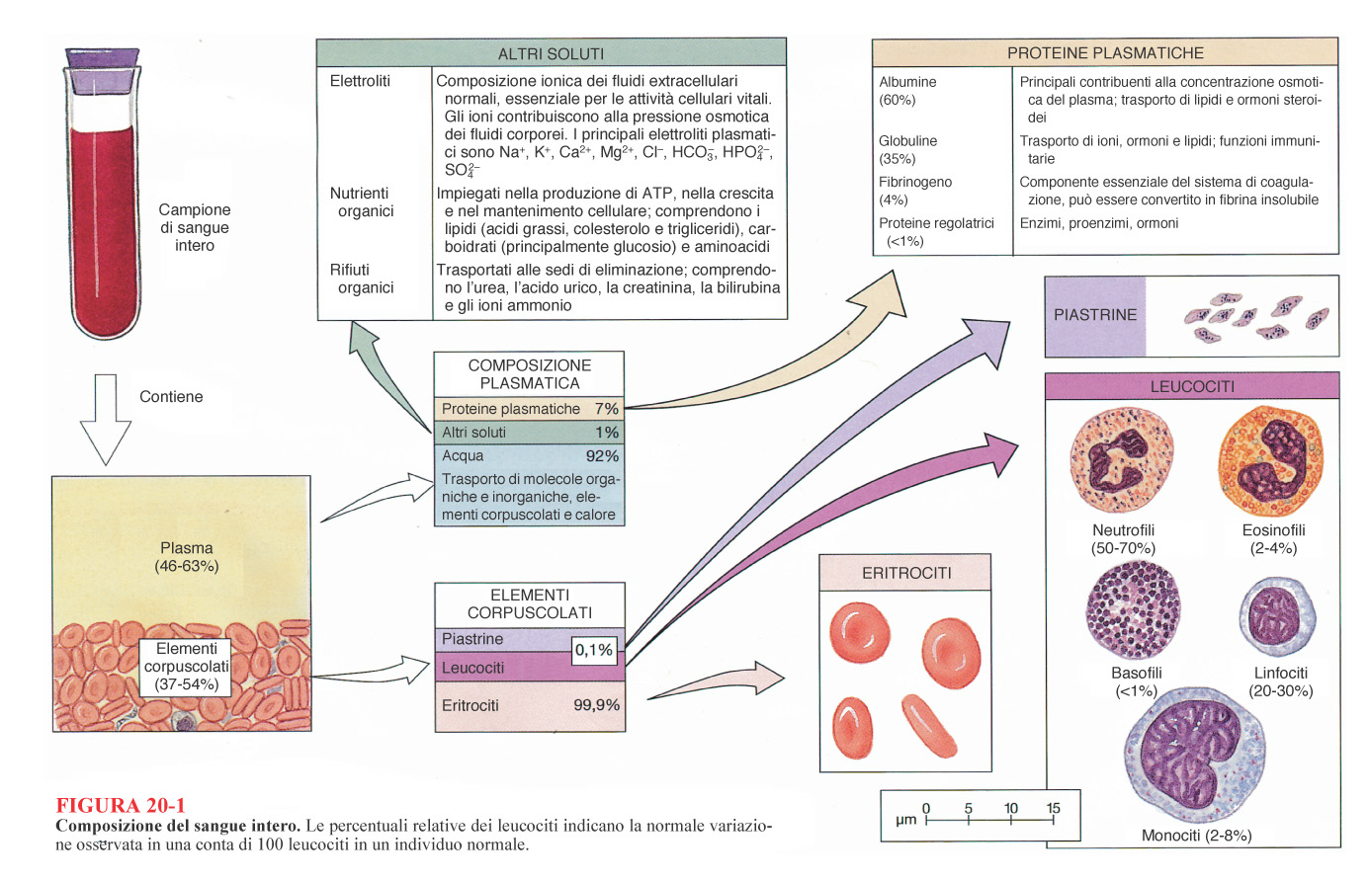

Slide 7
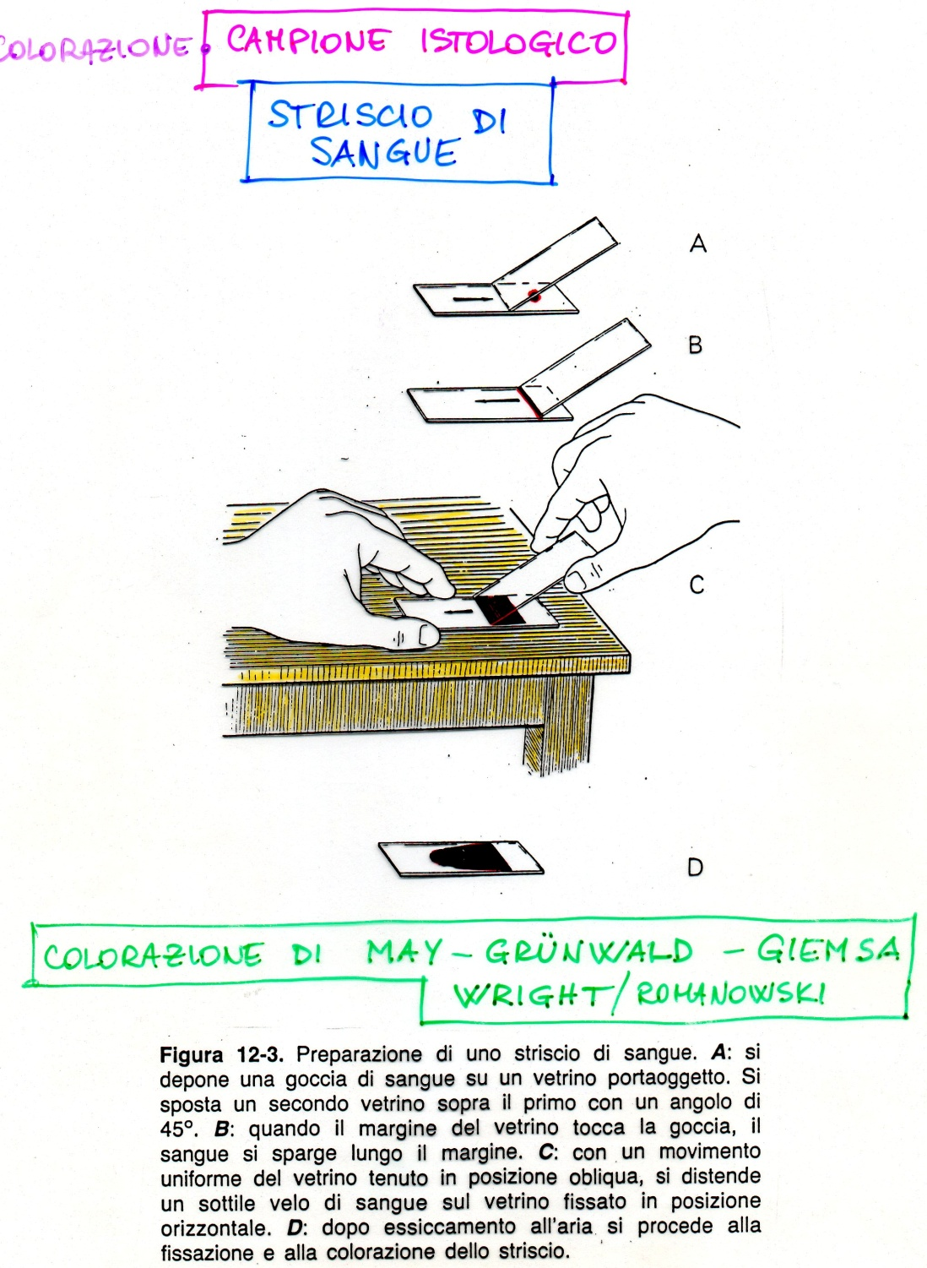

Slide 8
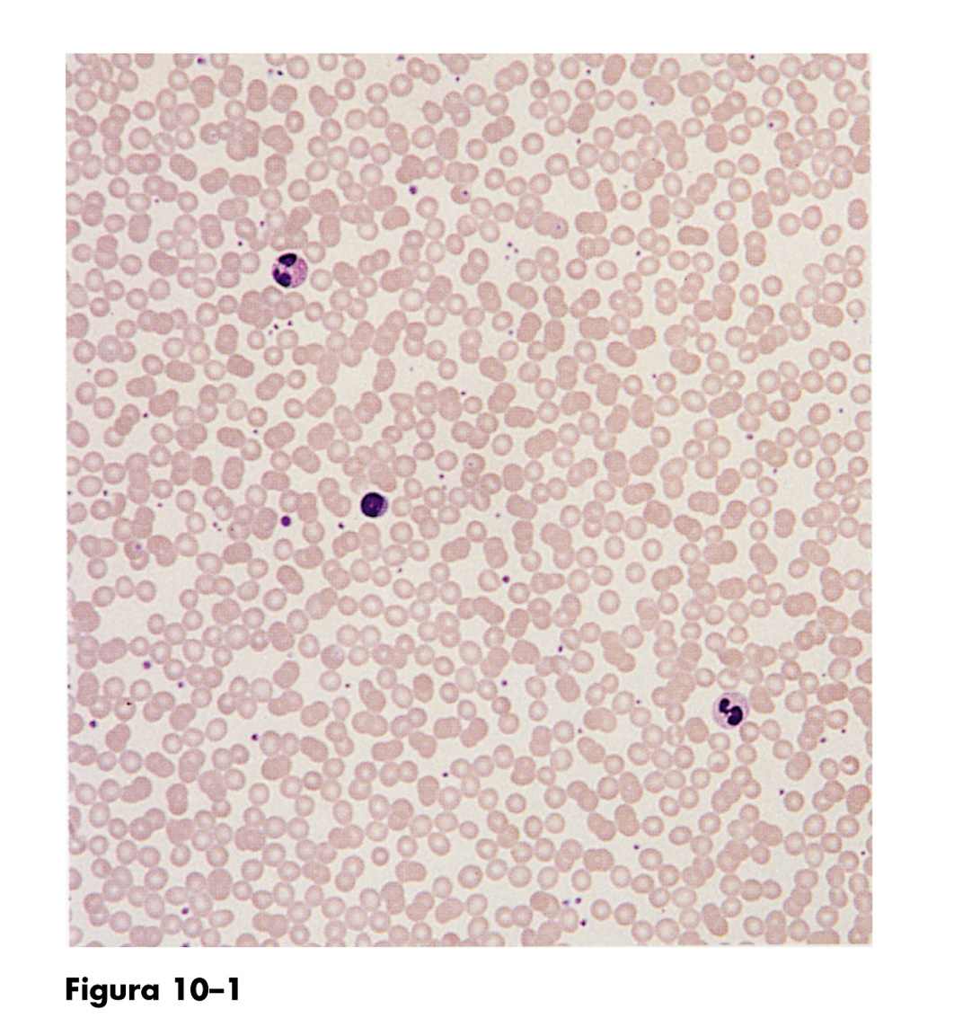
Striscio di sangue

Slide 9
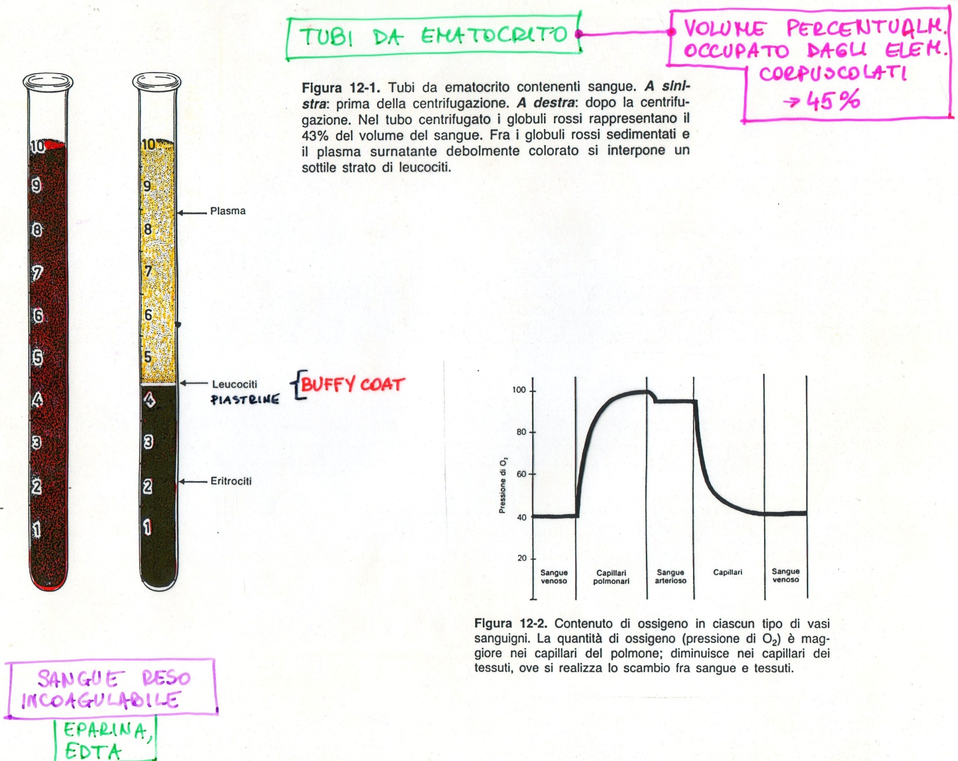

Slide 10
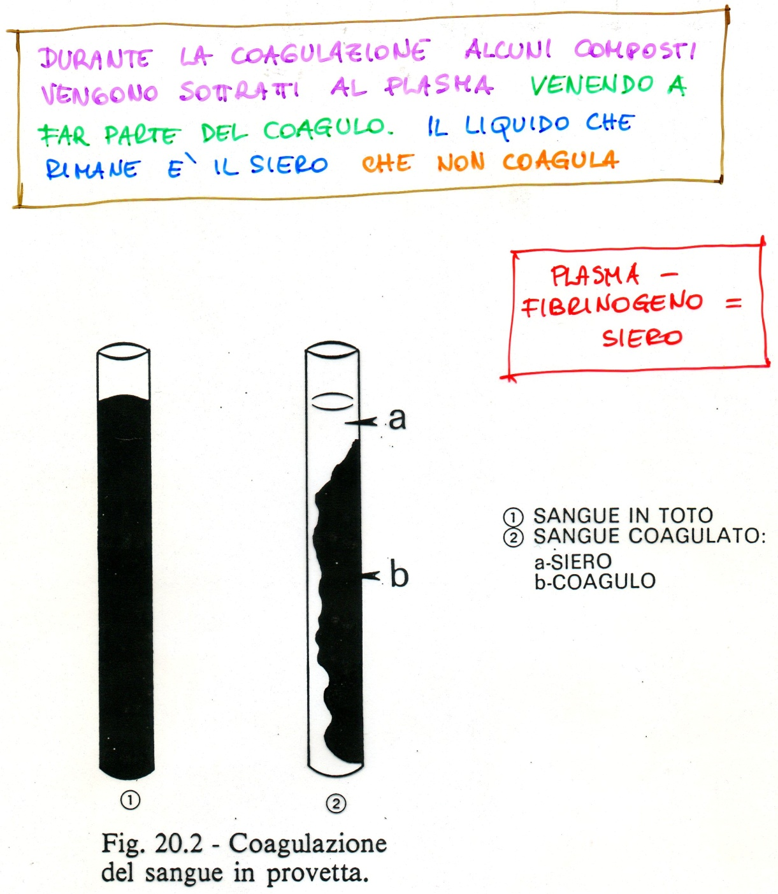

Slide 14
CELLULE DEL SANGUE
HANNO UNA VITA LIMITATA NEL TEMPO
ELEMENTI NUOVI LI
SOSTITUISCONO
GLI ELEMENTI INVECCHIATI
VENGONO DISTRUTTI
NEGLI ORGANI
EMOCATERETICI
SI DIFFERENZIANO ALL’INTERNO DEGLI ORGANI EMOPOIETICI

Slide 15
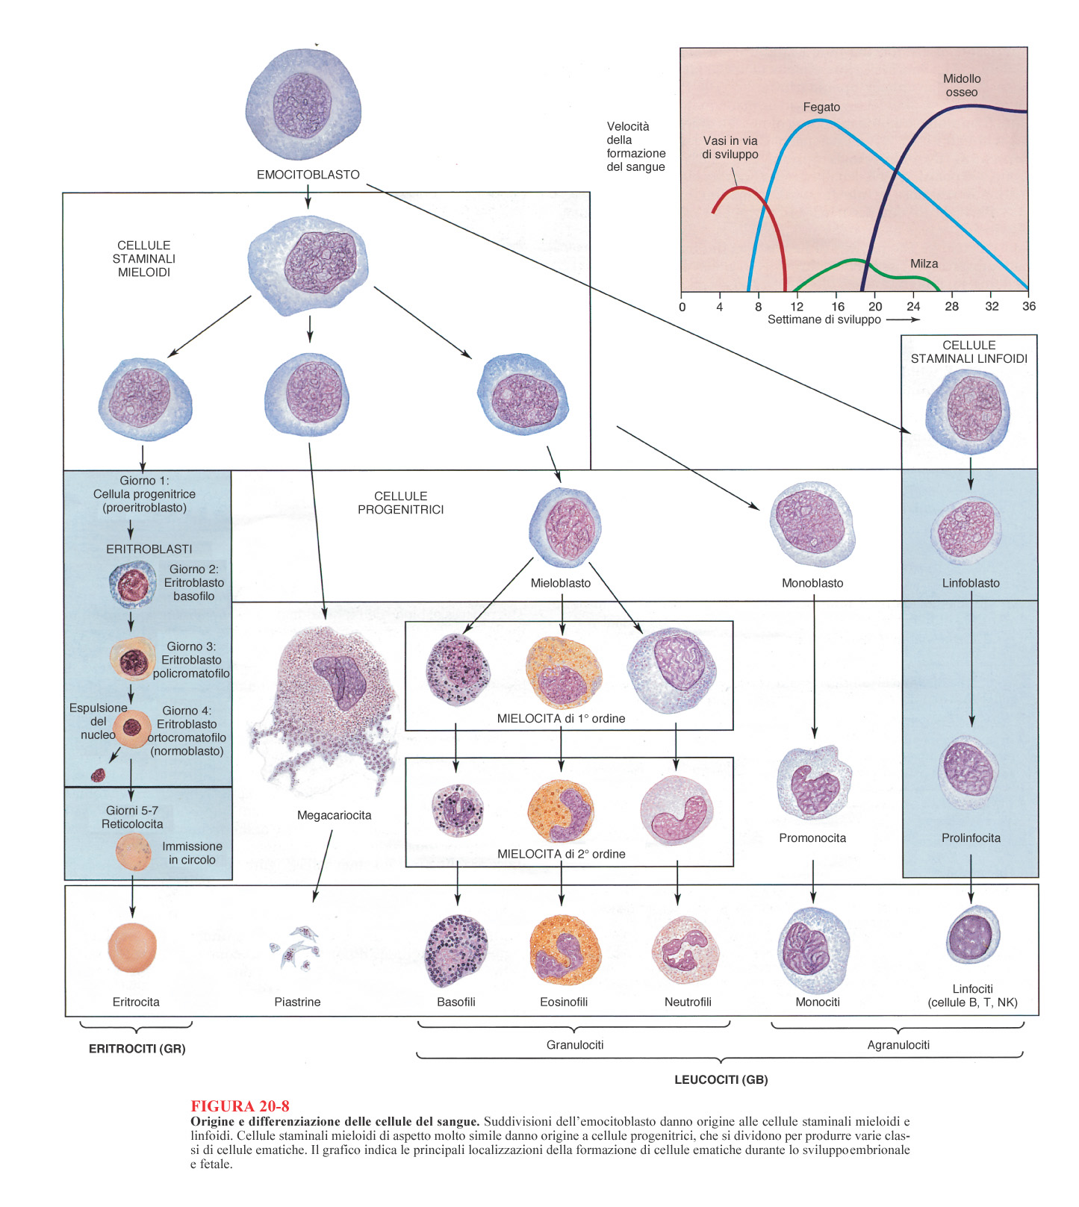
Origine e
differenziamento
delle cellule del
sangue nel
midollo osseo
(tessuto
emopoietico)

Slide 16
ERITROCITI
5.000.000 /mm³ nei maschi
4.500.000 / mm³ nelle femmine
GLOBULI ROSSI
EMAZIE
Medio 7,7 µm
Spessore max 2-3 µm
PRIVI DI NUCLEO
FORMA A DISCO BICONCAVO
VITA MEDIA 120 gg
Il CITOPLASMA contiene quasi esclusivamente l’emoglobina

Slide 17
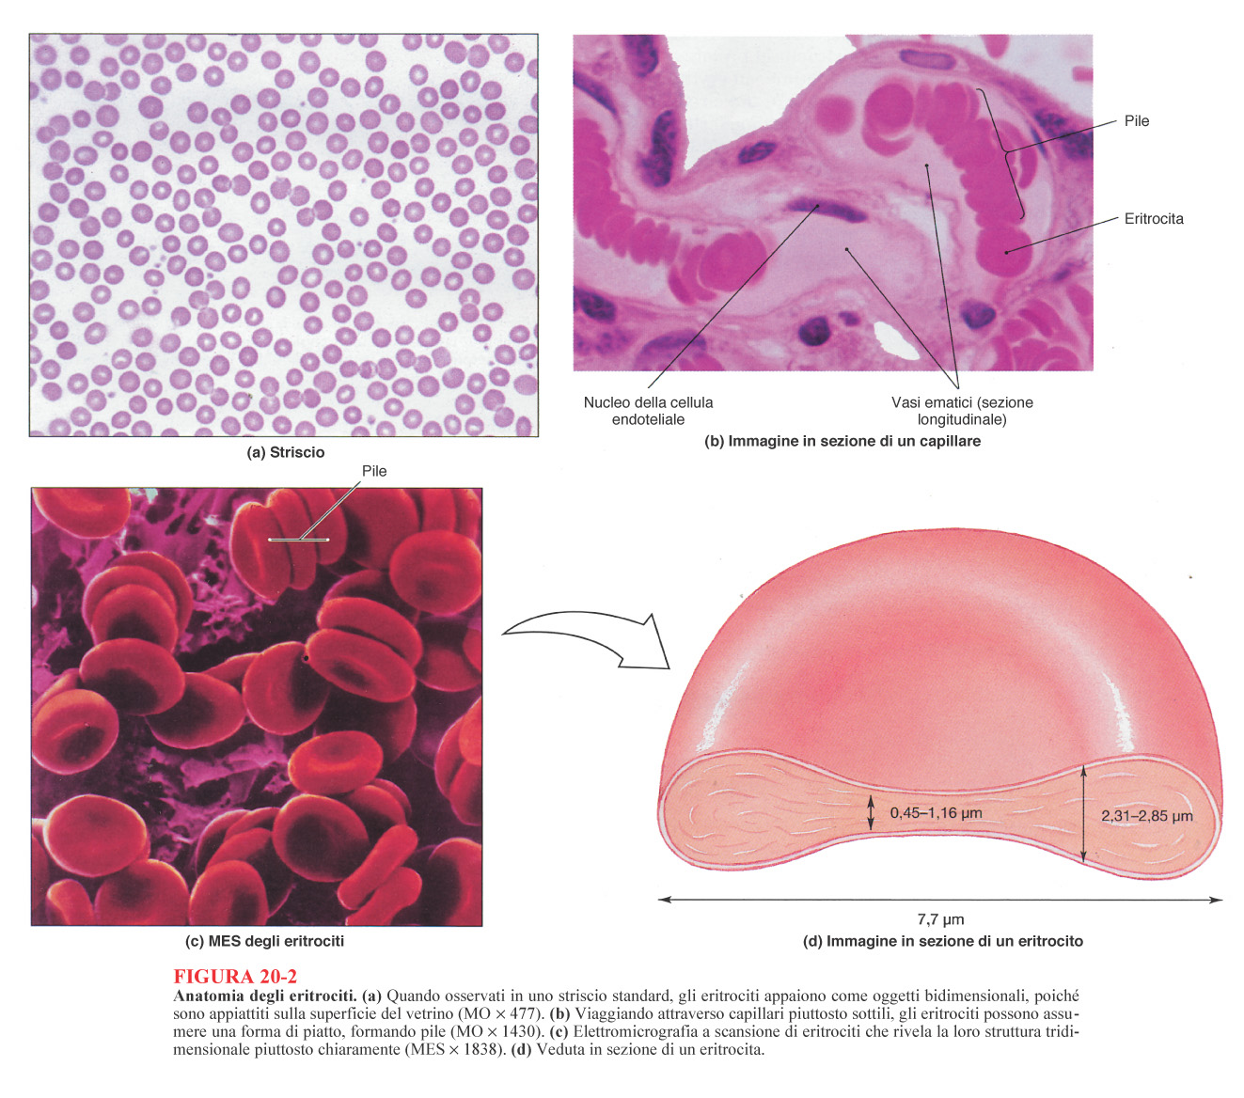

Slide 19
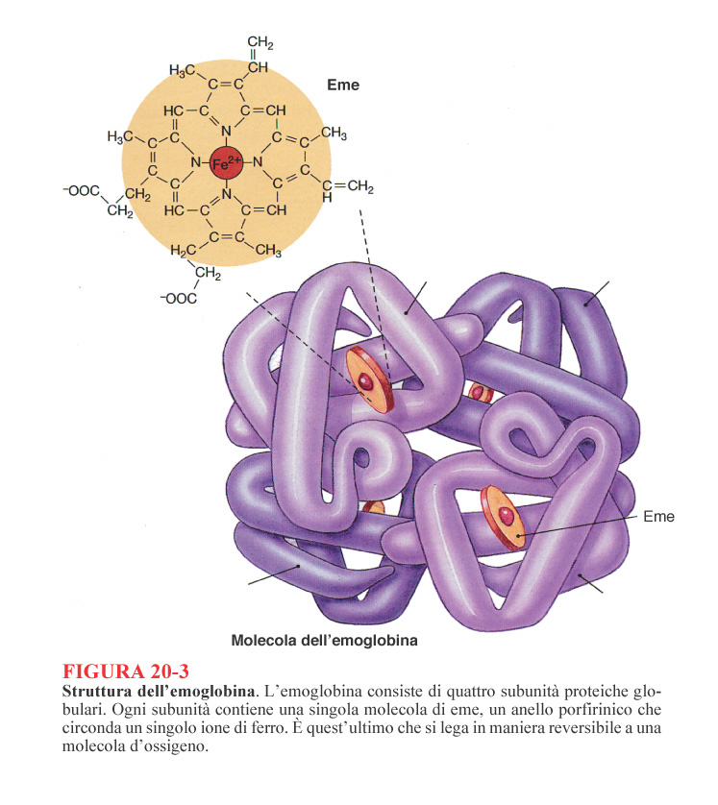

Slide 20
DIFESA ASPECIFICA
- NATURALE O INNATA
DIFESA SPECIFICA
ACQUISITA, IMMUNITA’
LEUCOCITI
O GLOBULI BIANCHI
1% del volume totale
6000-8000 /mm³
SPROVVISTI DI PIGMENTO
PRESENZA DEL NUCLEO
VITA LIMITATA

Slide 21
GRANULOCITI
O POLIMORFONUCLEATI
AGRANULATI
NEUTROFILI
BASOFILI
MONOCITI
EOSINOFILI
LINFOCITI

Slide 22
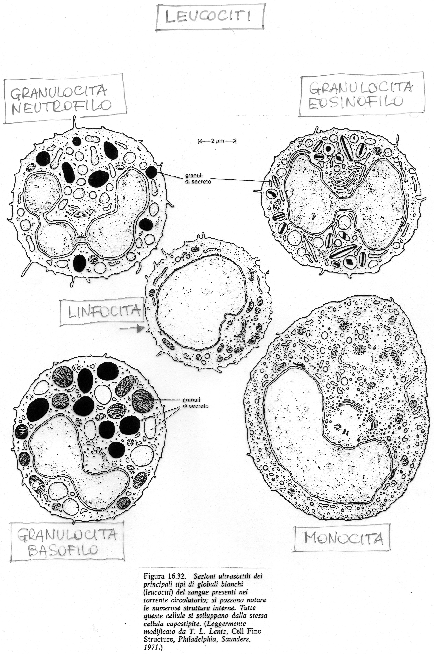

Slide 23
GRANULOCITI NEUTROFILI
ATTIVITA’ FAGOCITARIA CIOE’ INGESTIONE E DISTRUZIONE
DI BATTERI e CELLULE MORTE
PRINCIPALI COSTITUENTI DEL PUS
VITA MEDIA MOLTO BREVE (10-48 ORE)
NUCLEO : PLURILOBATO

Slide 24
FAGOCITOSI : PER ATTUARLA I NEUTROFILI DEVONO USCIRE
DAI VASI, MIGRARE NEL TESSUTO CONNETTIVO
E RAGGIUNGERE LE AREE DI AZIONE.
DOPO LA FAGOCITOSI GENERALMENTE MUOIONO,
CONTRIBUENDO ALLA FORMAZIONE DEL PUS
ASSIEME A CELLULE MORTE, FLUIDI TISSUTALI E
MATERIALE DI SCARTO.

Slide 25
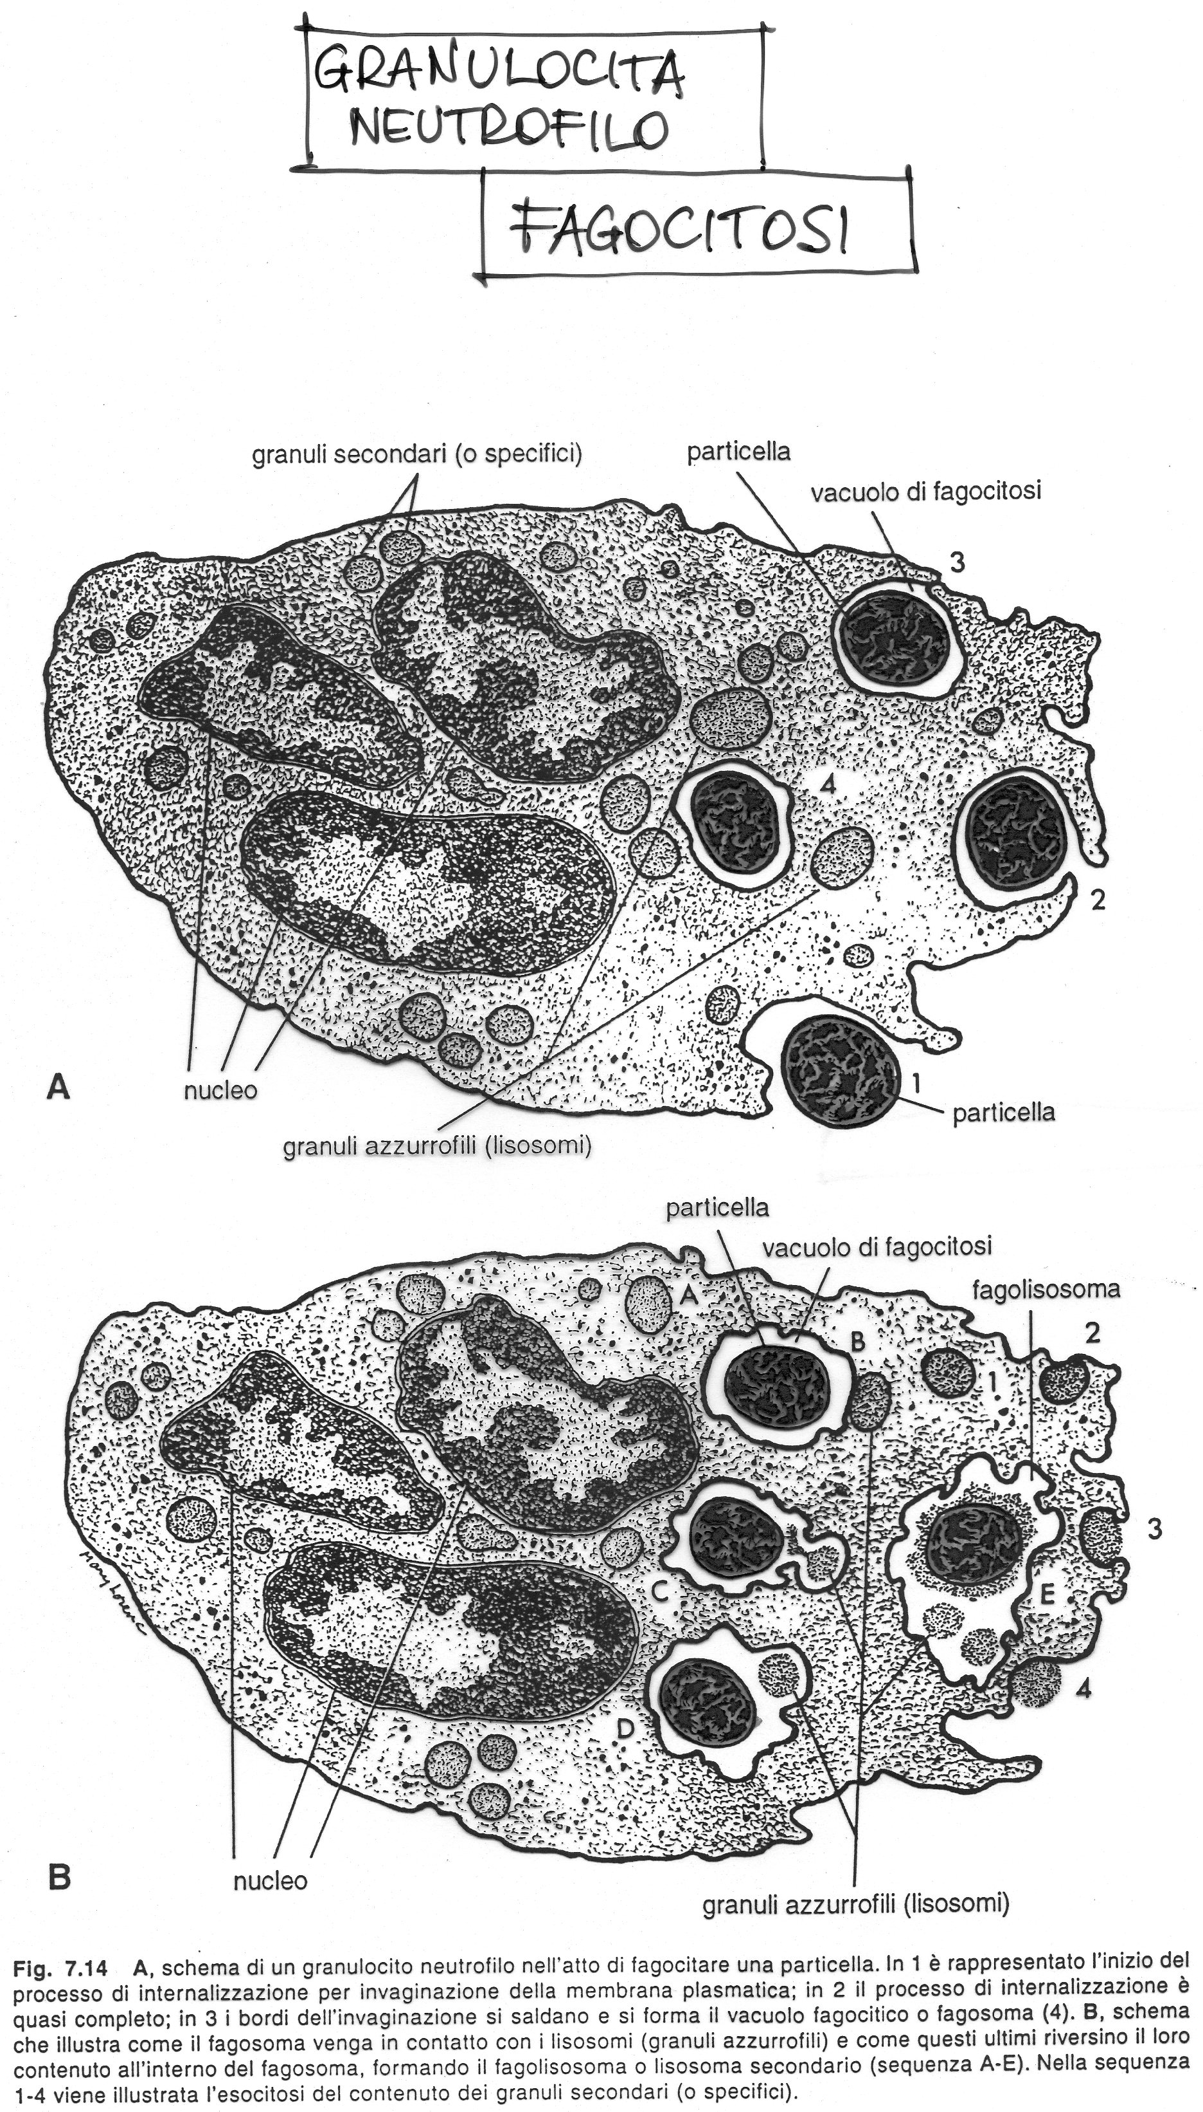

Slide 26
GRANULOCITI EOSINOFILI
NUCLEO BILOBATO
FAGOCITANO COMPLESSI ANTIGENE-ANTICORPO
AUMENTANO DI NUMERO NELLE INFESTAZIONI DA PARASSITI
AUMENTANO IN CERTI TESSUTI COINVOLTI IN ALCUNE FORME DI ALLERGIA

Slide 27
GRANULOCITI BASOFILI
COINVOLTI IN REAZIONI ALLERGICHE DI IPERSENSIBILITA’
IMMEDIATA E RITARDATA
simili ai mastociti

Slide 28
LINFOCITI
LINFOCITI T
LINFOCITI B
LINFOCITI NK

Slide 29
1.
LINFOCITI B
Danno origine alle
PLASMACELLULE
2.
LINFOCITI T
T_{H}- HELPER
O INDUTTORI
T_{C}- CITOTOSSICI
E T-SOPPRESSORI
3.
LINFOCITI NK
NATURAL KILLER

Slide 30
MONOCITI
SISTEMA
MONOCITO-MACROFAGICO
Diventano macrofagi nel tessuto connettivo

Slide 31
SISTEMA DEI FAGOCITI MONONUCLEATI
MORFOLOGIA DIVERSA
CELLULE DI KUPFFER
MACROFAGI CONNETTIVALI
MACROFAGI ALVEOLARI
MACROFAGI FISSI E MIGRANTI
MACROFAGI FISSI MIDOLLO OSSEO
MACROFAGI LIBERI LIQUIDO PLEURICO E PERITONEALE
MICROGLIA (SNC)
OSTEOCLASTI
FUNZIONI: FAGOCITOSI,
COOPERAZIONE NELL’IMMUNITA’

Slide 32
LIVELLI DI DIFESA CONTRO AGENTI PATOGENI
I LIVELLO : - BARRIERA EPITELIALE (epidermide)
- MUCOSE
II LIVELLO : - SISTEMA DI DIFESA ASPECIFICO O INNATO
FORMATO DA:
MACROFAGI
NEUTROFILI
EOSINOFILI
CELLULE NK
SISTEMA DEL COMPLEMENTO
FAGOCITI

Slide 33
III LIVELLO : SISTEMA IMMUNITARIO
O SISTEMA DI DIFESA SPECIFICO O MODULABILE
FORMATO DA:
LINFOCITI T e B
CELLULE APC (antigen presenting cells)
CELLULE NK
MACROFAGI
I VARI TIPI DI RISPOSTA SONO STRETTAMENTE CORRELATI

Slide 34

LA RISPOSTA IMMUNITARIA SI REALIZZA IN TUTTI I TESSUTI
MANTENIMENTO E PROGRAMMAZIONE DELLE CELLULE DEL SISTEMA IMMUNITARIO
SI REALIZZANO PREFERIBILMENTE NEI TESSUTI E ORGANI LINFOIDI
MIDOLLO OSSEO
TIMO
ORGANI LINFOIDI
PRIMARI
MILZA
LINFONODI
ORGANI LINFOIDI
SECONDARI
TESSUTO LINFOIDE SPARSO

Slide 35
PIASTRINE
O TROMBOCITI
FORMA DISCOIDALE
250.000 / mm³ 2-4 µm DI DIAMETRO
SONO FRAMMENTI CELLULARI CIRCONDATI DA MEMBRANA, SENZA NUCLEO.
ORIGINANO DALLA FRAMMENTAZIONE DEL CITOPLASMA DEI MEGACARIOCITI
NEL MIDOLLO OSSEO.
SONO COINVOLTE NELL’EMOSTASI, PROCESSO DI COAGULAZIONE DEL SANGUE,
IN CASO DI LESIONE DEI VASI

Slide 36
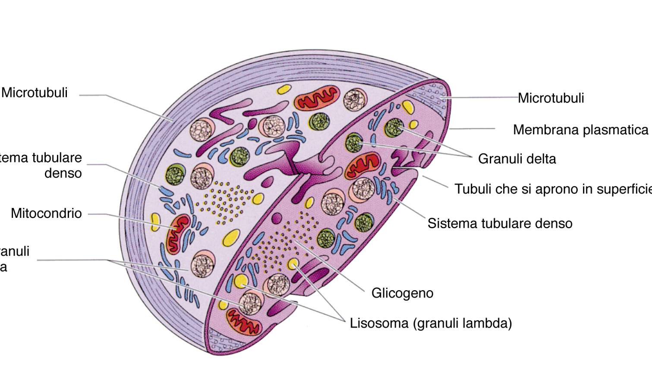
PIASTRINA

Slide 37
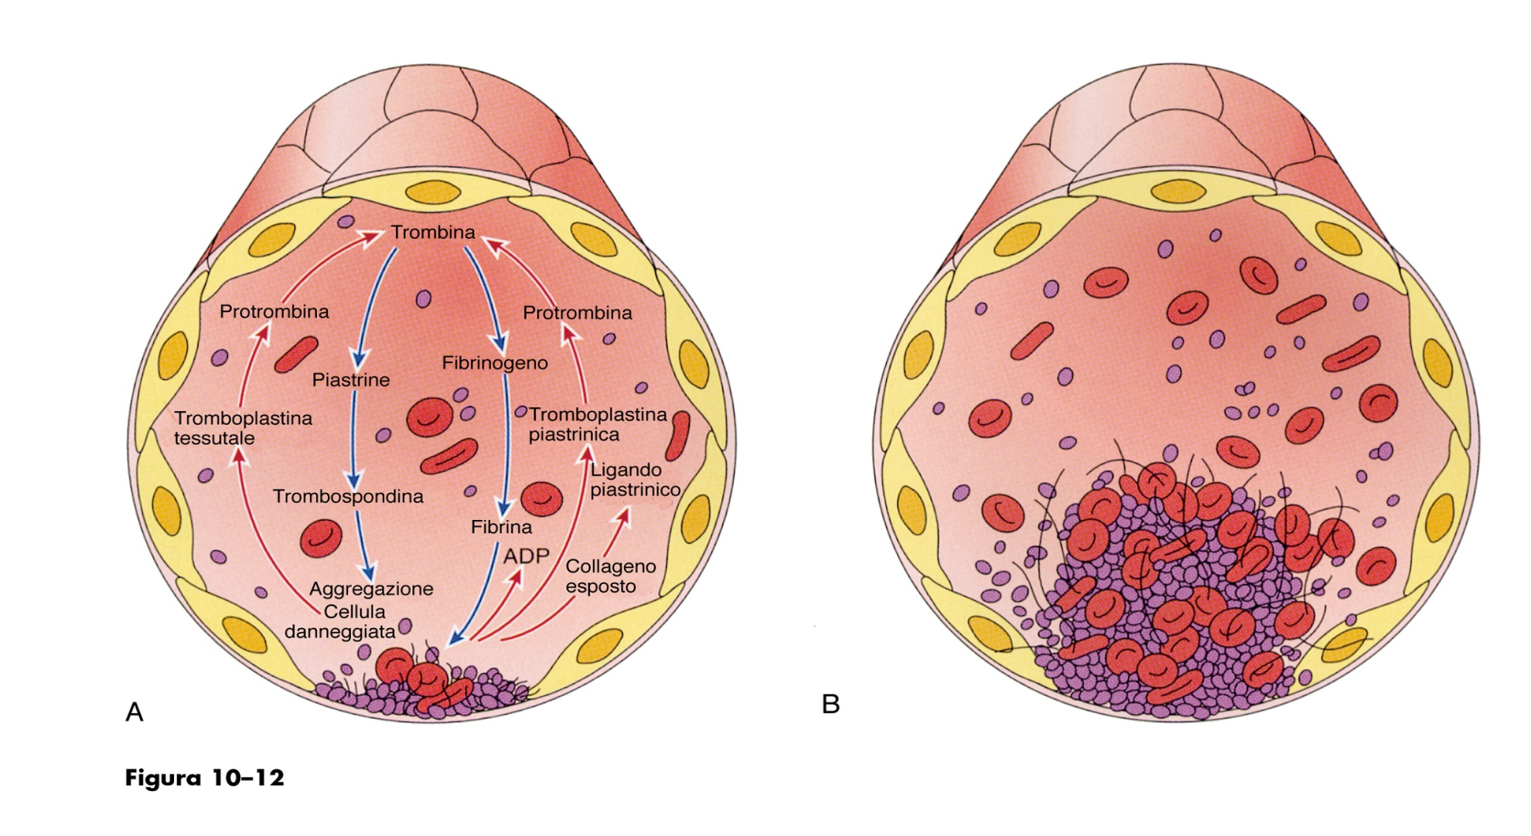
Formazione del coagulo

Slide 38
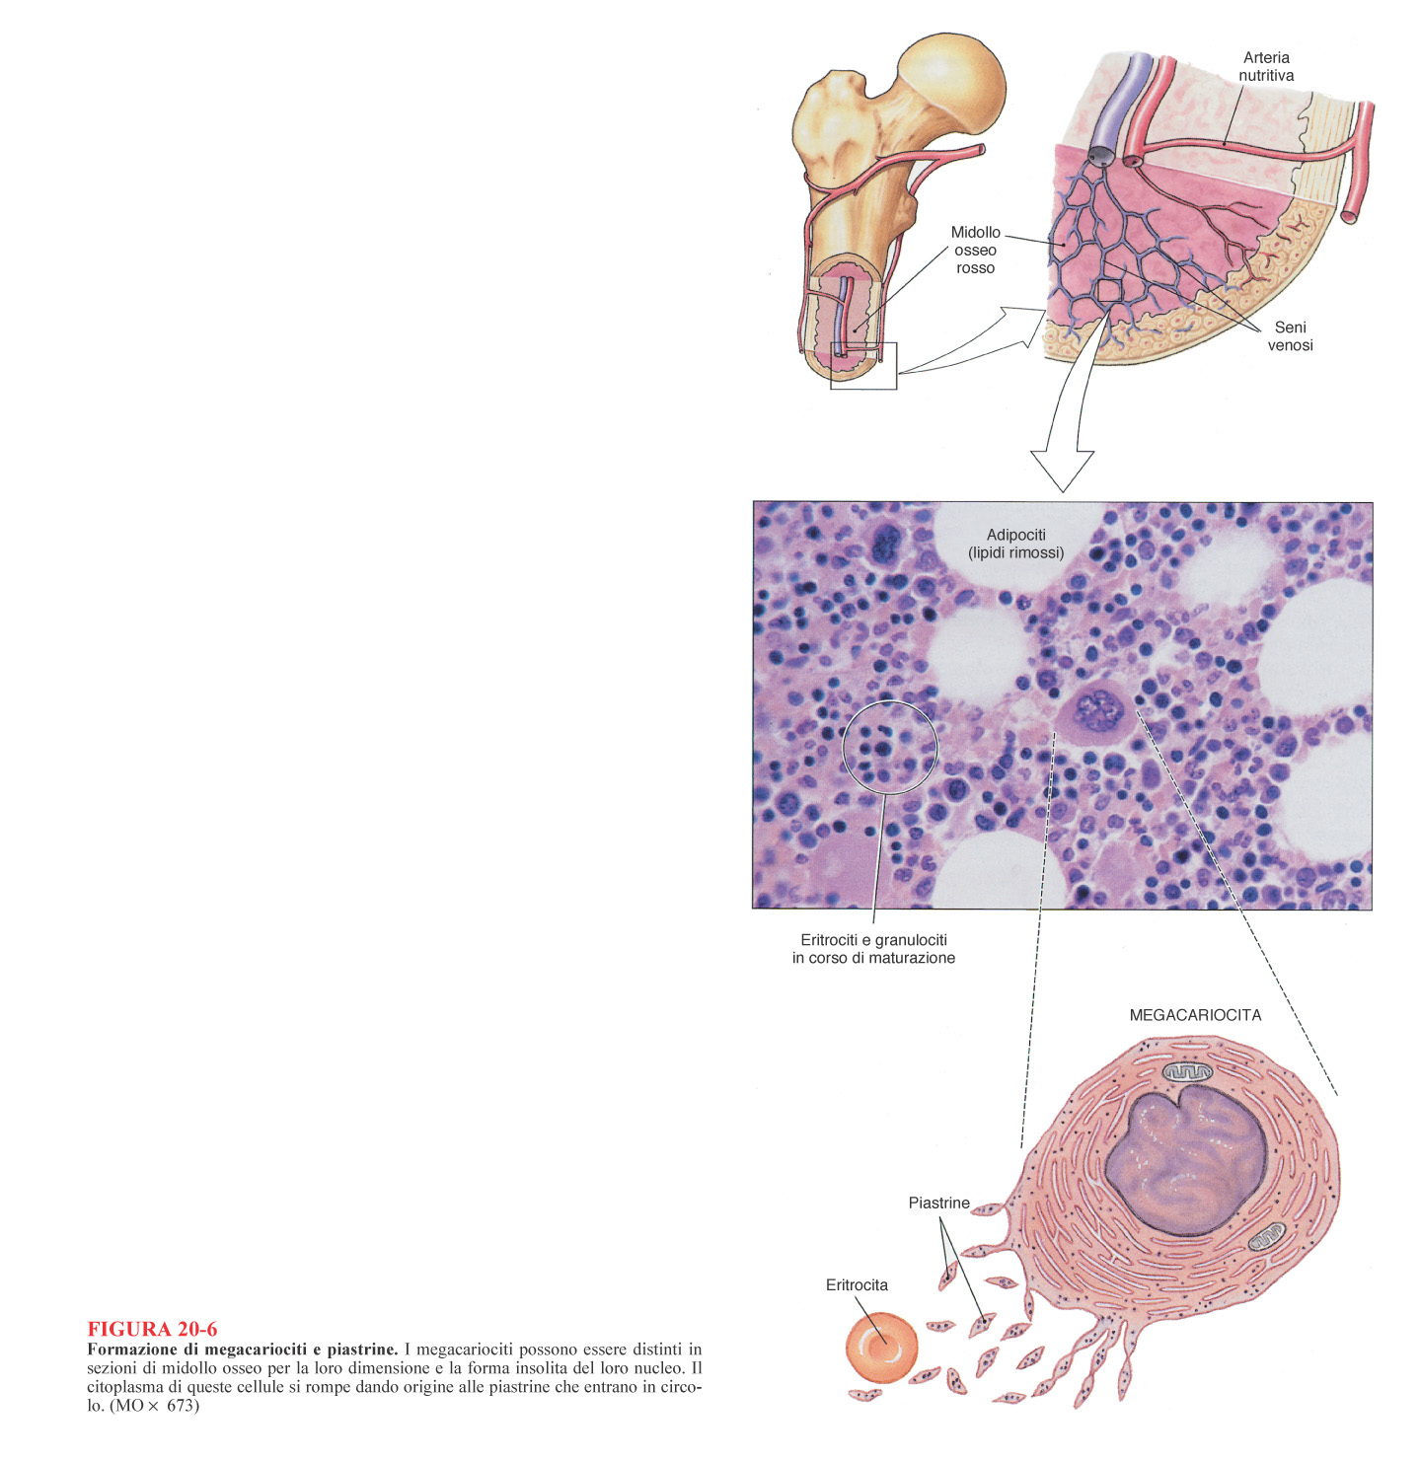
Midollo osseo,
megacariociti
e formazione
delle piastrine

